Slide 1
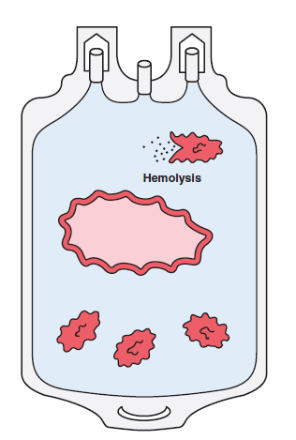
RBC storage lesions
    Biochemical :
        ↓ATP, 2,3 DPG, NO
        ↑Peroxidation of membrane lipids
        ↑Release of intracellular K ⁺
        ↑Oxidation
        ↑Hemolysis
    Morphological :
        Modification of RBC proteins: band 3, spectrin
        and hemoglobin
        Externalization of phosphatidylserine (PS)
    Biomechanical :
        ↓Deformability
        ↑Adherence to endothelial cells
4⁰C, 42 days
(Kanias T et Acker J. 2009)
Spinella , P.C. et al. 2007 Hess, J.R. et al. 2006 Schechter, A.N. 2008 Stroncek, D. 2008 Nishiyama, T. et al. 2000
Kriebardis, A.G. et al. 2008 de Korte, D. et al. 2004 AuBuchon, J.P. et al. 2006
Notes:
Le culot globulaire est le produit sanguin le plus transfusé, la demande est de l’ordre 200000/par depuis 2003.
En dépit, des différentes améliorations apportées aux solutions de conservation, les GR subissent pendant les 42 jours de conservations différentes modifications appelées les lésions de conservation. Ces lésions peuvent être regroupées en 3 groupes:biochimiques,
1

Slide 2
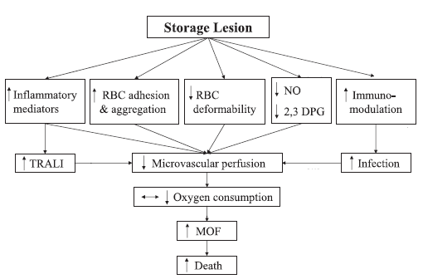
RBC storage lesions and deleterious effects
TRALI: Transfusion Related Acute Injury
MOF: Multiple Organ Failure
Adaptée de Spinella et al. 2007

